Slide 1

Jaroslav Fořt
Šimon Buryan
ROTARACT PRAHA
Co jsme připravili….
www.rotaractprague.com http://rotaractprague.com/guide/see/index.html

Slide 2
Máme hodně zahr. návštěv
Neustálý kontakt
01
Zahraniční členové Rotaractu nám často píšou na FB, email…
Lidé si rádi nechají něco doporučit
02
Není spoleh na běžné průvodce, hodně recenzí je falešných
Neustále se opakujeme
03
Dáváme neustále stejné tipy různým návštěvníkům
Hledali jsme dobře šiřitelný formát pro návštěvníky
04
Přišli jsme s elektronickou verzí…

Slide 3
Máme hotovo
… a rádi bychom Vám představili náš počin

Slide 4
Spouštíme
náš nový web

Slide 5
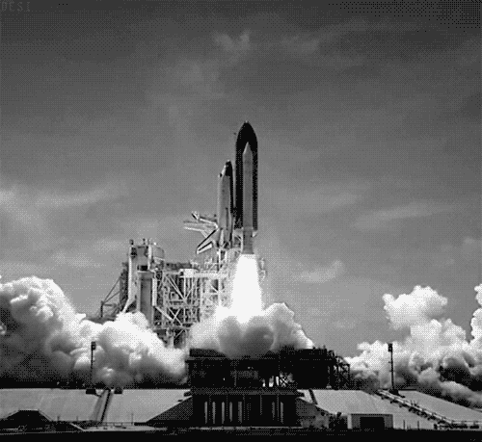
A dnes ho veřejně představujeme
http://rotaractprague.com/guide/see/index.html

Slide 6
Náš tradiční projekt jsou přáníčka
Nabízíme je vždy na podzim
Náš klubový dlouholetý projekt
Projekt generuje roční výtěžek 40.000 – 70.000 Kč.
Mnoho objednávek
Kromě Prahy jsme měli i objednávky z Poděbrad či Švédska
Složitá komunikace
Na projektu někdy dělalo i více jak 5 lidí a informace se ztrácely
Nový přístup
Pro lepší řízení využijeme online platformu OpenCart.

Slide 7
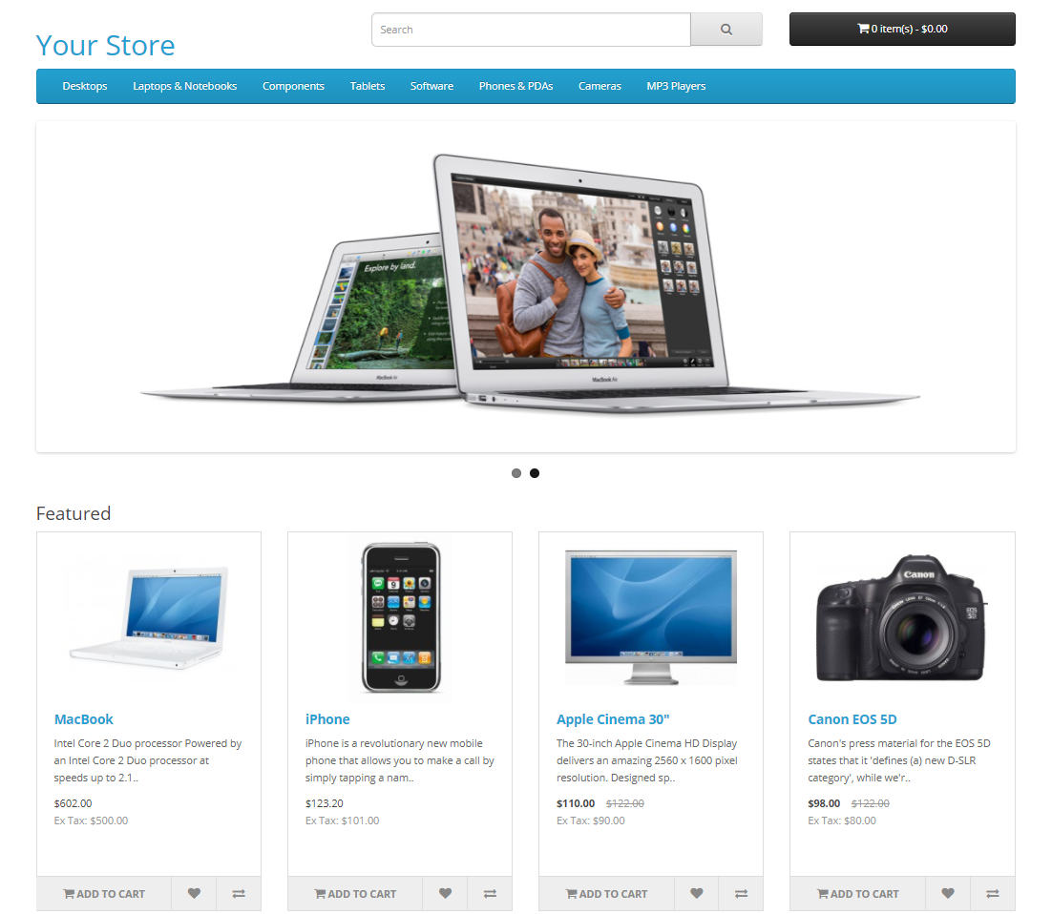

OpenCart
Open source eshop

Slide 8
Děkuji za pozornost
http://www.simonburyan.cz/port http://www.rotaractprague.com

